Slide 1



Capstone Project

Slide 2
إدارة شــؤون المـوظفين
Employee Services management

Slide 3
يحتاج الموظف الى تقديم اجازات او طلب استئذان من الدوام دون الذهاب الى الادارة التابعة للشركة التي يعمل بها .
THE EMPLOYEE needs to submit leaves or request permission from working hours without going to the department of the company in which he works.

Slide 4
‏
يساعد الموظف ويسمح له بالحصول على الاجازات والاستئذان خلال الدوام وتقديم الاقتراحات والشكاوي الخاصة به
Assists the employee and allows him to obtain leave and permission during working hours and submit his suggestions and complaints

Slide 5
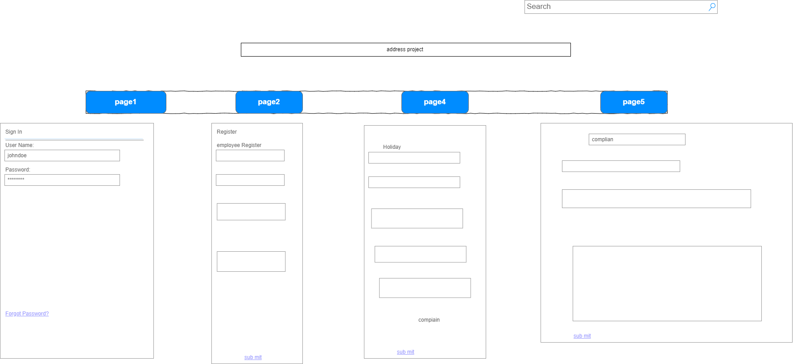

Slide 6
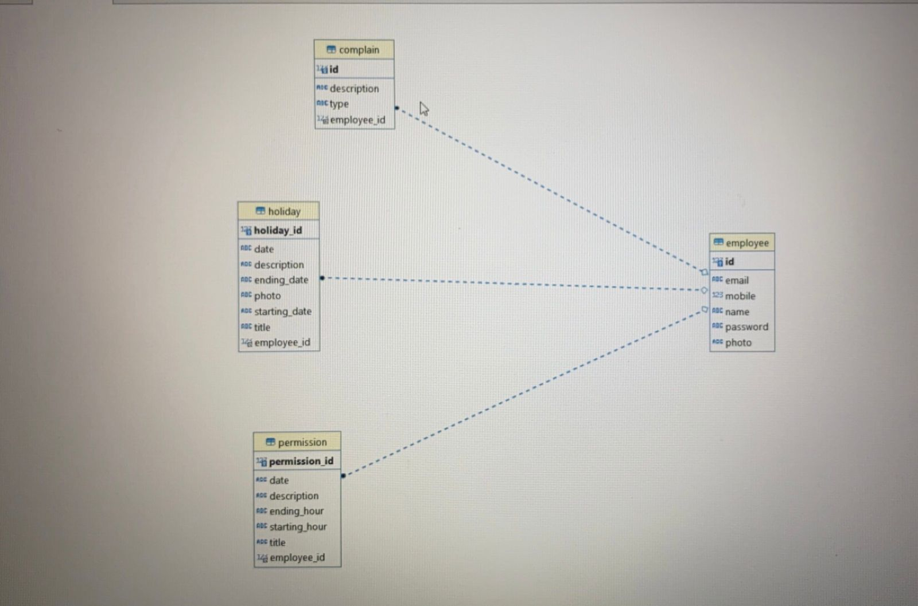
ER DIAGRAM
This graphic shows
Connect relationships with tables.

Slide 7
التقنيات المستخدمة للمشروع
FRONTEND : REACT
BACKEND: INTELLJI , SPRING BOOT ,POSTMAN
Techniques used for the project

Slide 8
الجزء الاكثر صعوبة في المشروع ‏
Page log in
Relation Ships join whit tables ‏
Attach photos from the desktop
The most difficult part of the project

Slide 9
الجزء المفضل لديك في المشروع ؟ Page register employees
The most favorite part of the project

Slide 10
الأشياء الجديده التي تعلمتها عند انشاء هذا التطبيق join frontend whit backend
New things you learned when creating this app

Slide 11
Thank you

